Slide 1
英克系统培训
零售业务

Slide 2

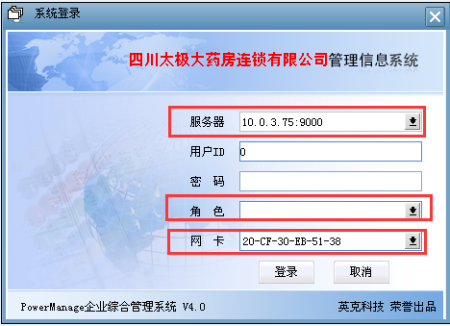
一、系统登录退出及口令修改
1、在桌面上找到npserver的快捷图标如图：
2、鼠标双击‘启动npserver’此时系统弹出用户登录对话框，如图：

Slide 3
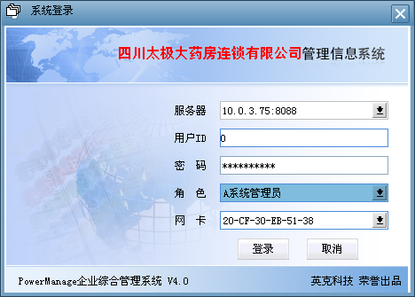
在用户ID及密码栏分别输入自己的用户ID号、密码，单击登录按扭进行系统登录；当用户及密码通过验证后系统会弹出对话框要求选择用户的角色

Slide 4
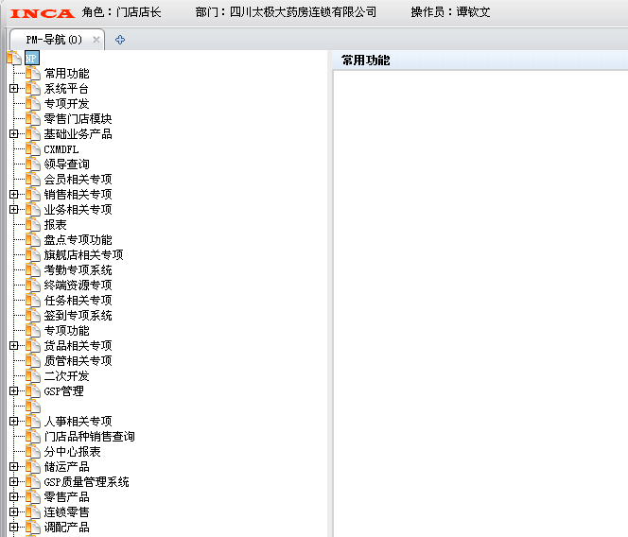

Slide 5
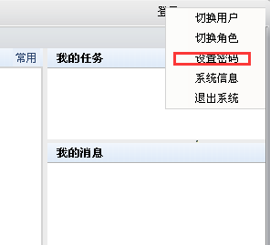
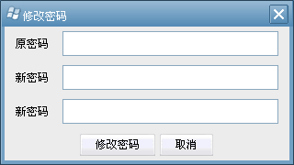
在原密码栏输入旧密码，两个新密码栏中输入自己所要设置的
新密码且两次新密码必需要一至，确认后单击‘修改密码’按扭此时系统会弹出消息框提示密码修改是否成功

Slide 6
二、界面操作相关说明
1、快捷键说明
新增总单 CTRL+N
编辑总单 F2
撤销总单 CTRL+Z
删除总单 CTRL+D
查询 F8
刷新 F5
保存 F9
新增细单 Insert
编辑细单 F3
撤销细单 CTRL+SHIFT+Z
删除细单 CTRL+DEL

Slide 7

2、界面说明
（1）在界面中的*表示为必填信息项
（2）在界面中的 , 表示为可以通过选择的到，或者使用F12快捷键
（3）使用快捷键进行编辑界面时，一般为以下图列
使用其中的确认关闭（CTRL+W）或者放弃（ESC）来切换到表格窗口

Slide 8
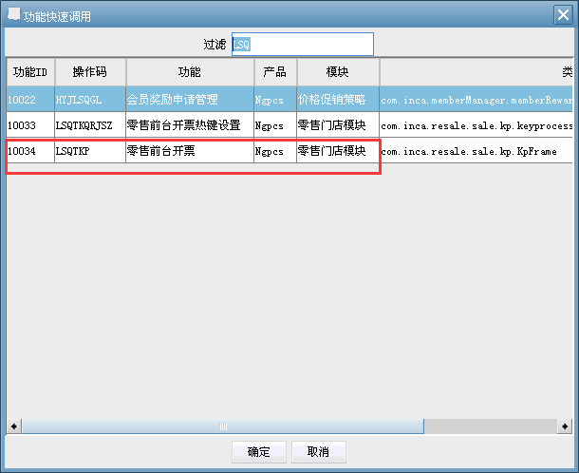
三、功能操作说明****

Slide 9
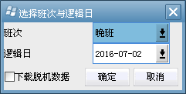
1.双击右边的‘零售前台开票’模块，此时系统弹出选择班次与逻辑日对话框，如图2-2：选择正确的班次及逻辑日后单击‘确定’按扭进入前台收银主界面。

Slide 10
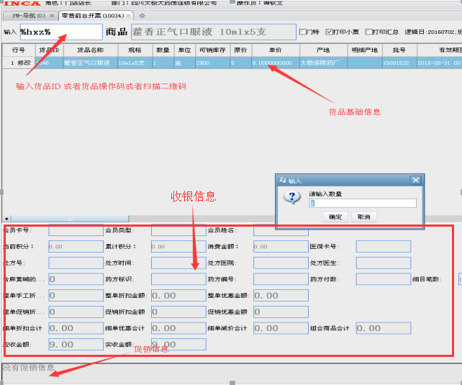

Slide 11
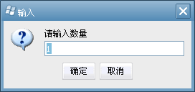
2、简单的收银流程：
1、 在输入区输入顾客所购商品，输入区支持三种录入方式：直接用扫描枪扫入商品的国际条形码、直接在输入区输入商品的助记符、直接手工输入商品ID号。
2、 确定商品的数量及价格，输入到系统中的商品数量默认为一个，当顾客购买一个以上的同品种商品时我们可以按键盘上的ALT+Q组合键，系统会弹出一个数量修改的对话框，直接输入数字后按键盘上的ENTER确定。注意（数量修改只针对当前行，主显示区中蓝色背景显示的行为当前行，要更改当前行可通过按键盘上的上下方向键来更改当前行）

Slide 12
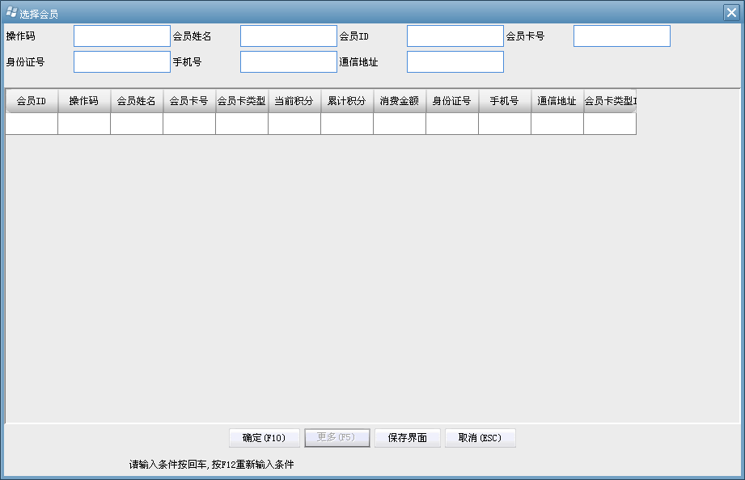
3ALT+B选择会员

Slide 13
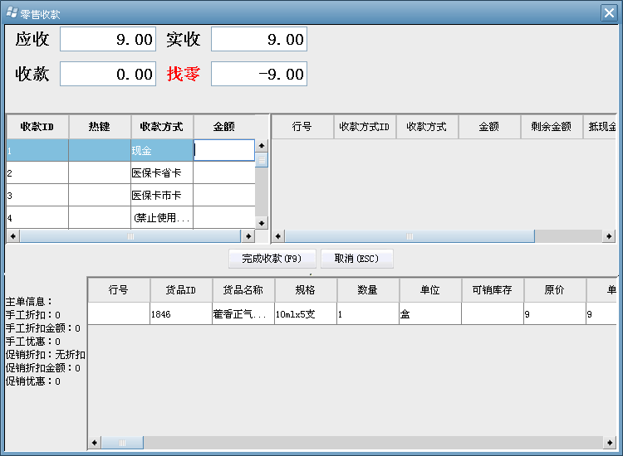
4进入付款结算状态，按键盘上的PGUP键

Slide 14
4、收款找零，收银员按实收金额向顾客收款，根据顾客的付款方式将金额输入到相应的收款方式中，当顾客的付款金额大于实收时系统自动提示找零信息
5、确认无误后按F9键完成交易同时打印出销售小票

Slide 15
3)清除明细、整单作废、挂单、折扣、优惠
1、清除明细：当顾客在交易过程中不要某个商品时，先将需要清除的商品置为当前行（前面讲到可以通过键盘的上下键移动来改变当前行），然后按键盘上的DEL键清除。
2、整单作废：当顾客整张单都不要的时侯，按ALT+D组合键，此时系统会弹出对话框询问是否要作废整张单，直接敲ENTER键确认即可。
3、挂单：交易过程中如果顾客中途需要离开一会再回来继续交易，此时可以按键盘上的PGDN将顾客所购商品保存到后台中，当顾客返回时按END键查询挂单，系统会弹出对话框，在整单ID处直接按ENTER键查出所有的挂单；选择需要调出来的主单后按窗口下方的‘确定’按扭（呈蓝色背景显示为被选中状态）如图4-1：如果需要清除挂单，可先将挂单调出然后按F9键清除整张挂单。

Slide 16
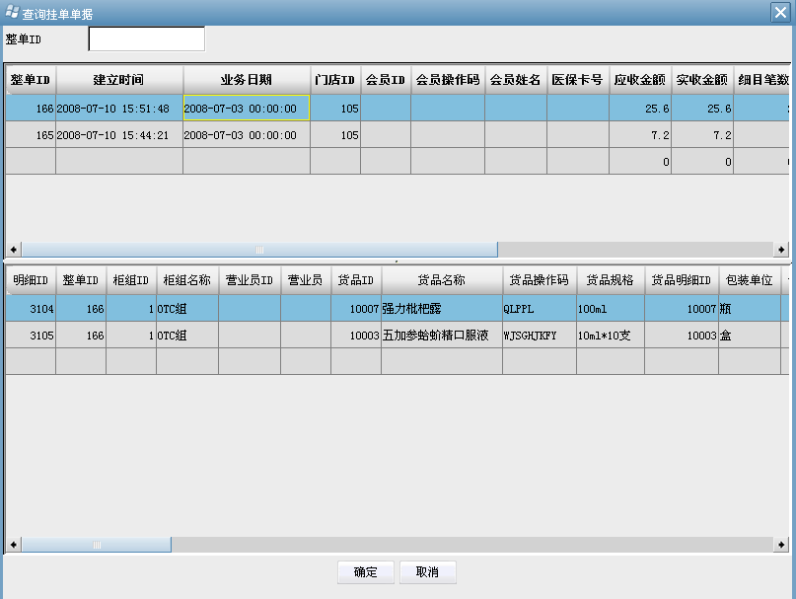

Slide 17
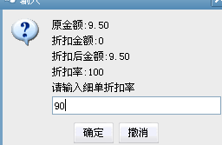
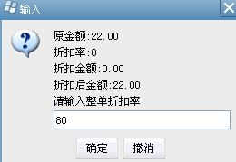
折扣：折扣分为单品折扣和整单折扣，单品折扣只针对当前行有效而整单折扣是针对整张单都有效；单品折扣按ALT+W组合键对当前行进行折扣 ,整单折扣按ALT+X组合键对整单折扣，系统弹出对话框要求输入折扣率，如果是打九折就输入90回车

Slide 18
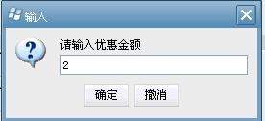
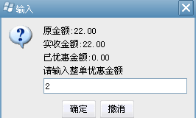
优惠：分单品优惠和整单优惠两种方式，同上单品优惠只针对当前行而整单优惠针对整单；单品优惠先将要优惠的商品置为当前行，按ALT+Y组合键系统弹出对话框如图所示，输入优惠金额回车确认
整单优惠按ALT+U组合键系统弹出对话框，输入整单优惠金额后回车确认

Slide 19
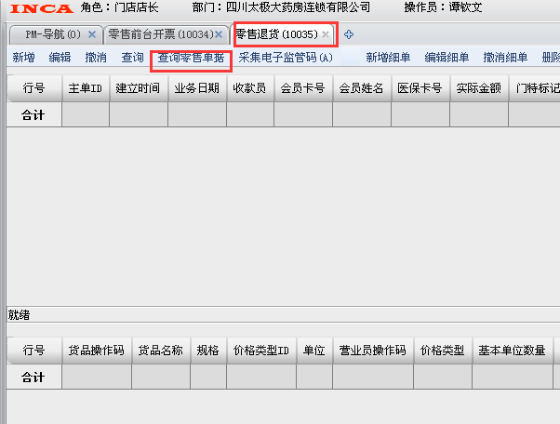
4零售退货
勾原单退货

Slide 20
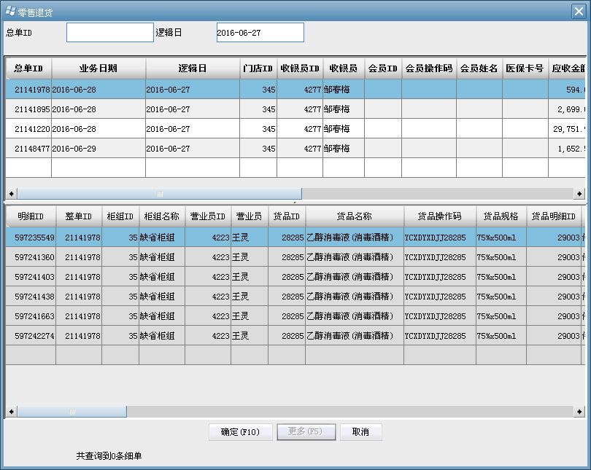

Slide 21
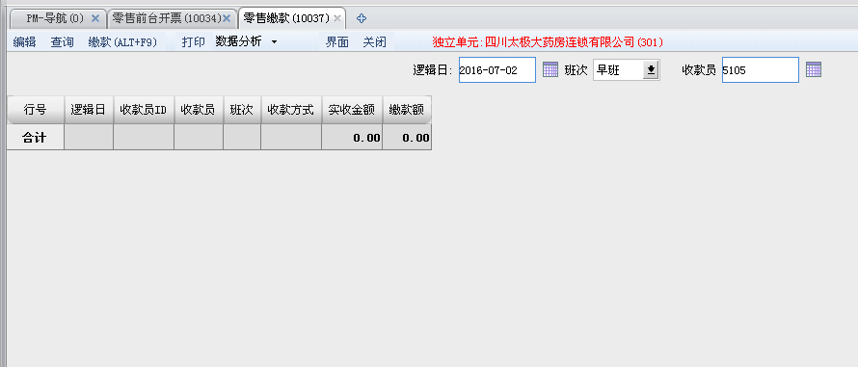
5、零售缴款
进入零售模块选择零售缴款 进入零售缴款界面，选择逻辑日、班次和收款员 ，查询出缴款金额 填写金额 然后点击缴款

Slide 22
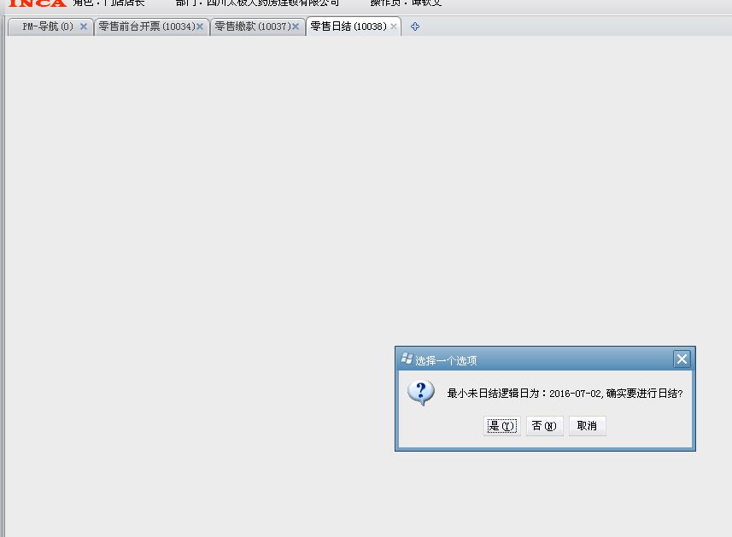
6零售日结

Slide 23
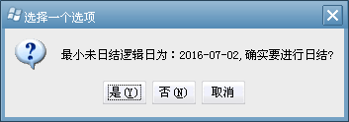
2、系统弹出对话框询问是否确认要日结，点击是系统提示日结完毕

Slide 24
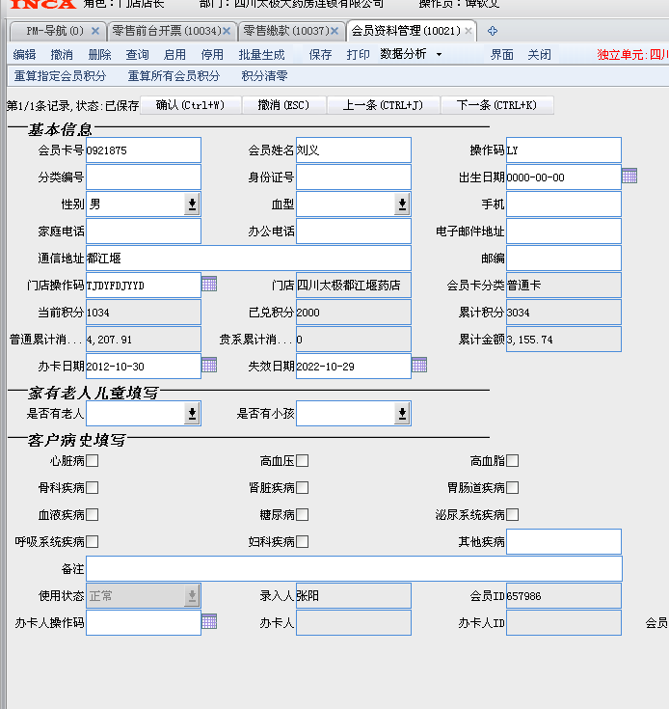
四 会员资料管理

Slide 25
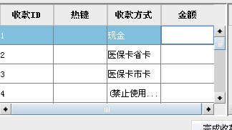
收款方式
收款方式有 现金、医保市卡、医保省卡、银行卡、亿保直赔、泰康人寿、百度钱包、京东钱包、支付宝、微信、美团、宣汉、大竹储值卡等等 ，要求每种方式都要和缴款对起。

Slide 26
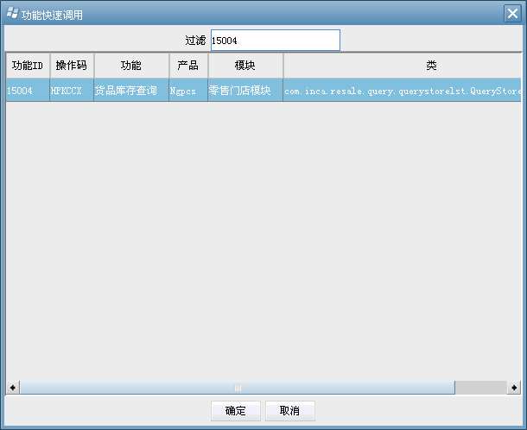
查询库存

Slide 27
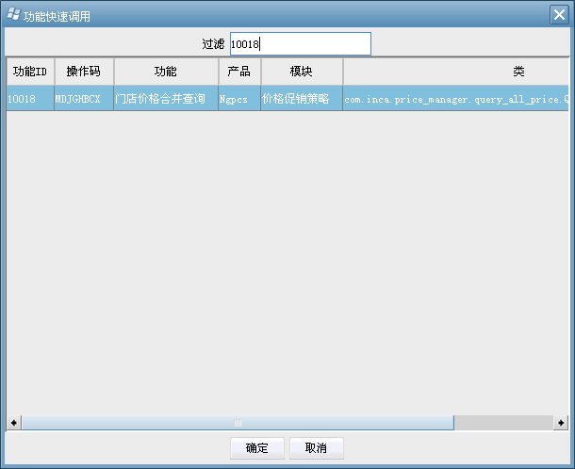
查询价格10018

Slide 28
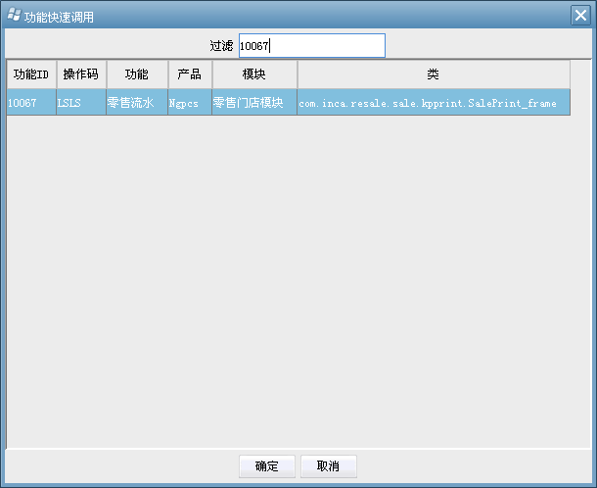
零售流水10067

Slide 29
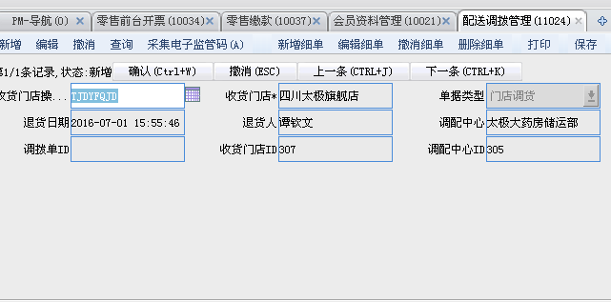
配送调拨11024
新增总单

Slide 30
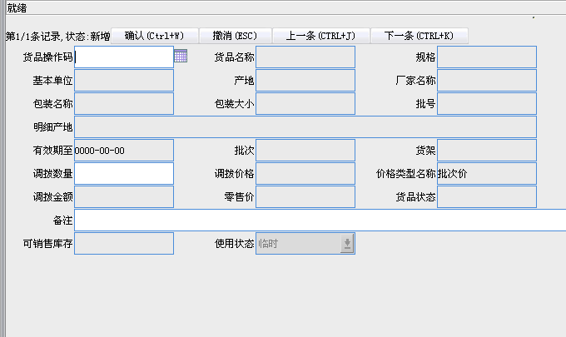
然后新增细单

Slide 31
配送收货11019
非验收员收货
验收人员验收入库

Slide 32
谢谢！到此结束

